Slide 1


(주)그림 개발 과제
ROS2 HUMBLE + MOVEIT2 기반 DOOSAN E0509 좌표 이동 과제
•입력한 (x,y,z) 목표 지점으로 End-Effector를 이동
•ABS/REL, 다중 타겟, vel/acc 스케일링 지원
•PyQt5 GUI로 실행/정지 + 실시간 상태 모니터링

Slide 2

INDEX
목차보기
01
02
03
04
Requirements
→ 구현 매핑
System Architecture
Motion Logic
Status Management
05
06
07
GUI 구성
Demo / Result
Troubleshooting
01

Slide 3

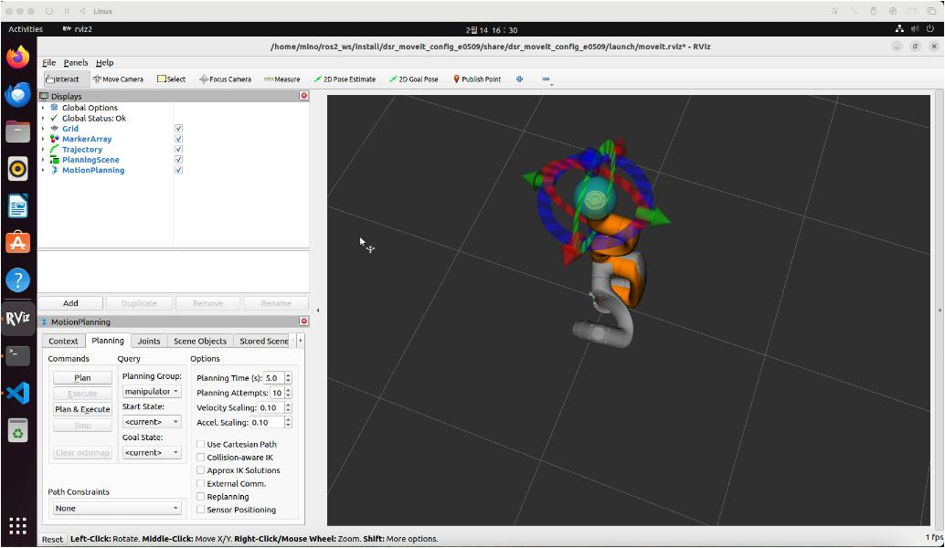
1. Requirements → 구현 매핑
목표 좌표 1개 이상 입력, 순차 이동(시퀀스)
ABS/REL 모드 선택
속도/가속도 스케일링(0~1) 반영
PyQt5 코드 UI(Designer 미사용)
버튼 동작은 별도 스레드(QThread)
연결/동작/로그/joint/EE pose 실시간 표시
01

Slide 4

2. System Architecture
Movelt2/move_action
movegroup_sequence(ActionClient)
ros2_controlFollowJointTrajectory
assignment_status_node(joint+TF+events)
PyQt5 GUIRUN/STOP + Monitor
02

Slide 5
(movegroup_sequence)
3. Motion Logic
Targets 파싱: "x,y,z; x,y,z; ..."
ABS: base_link 기준 절대 좌표 사용
REL: 현재 EE pose(TF) + 입력 오프셋으로 목표 생성
제약조건
•기본: position-only (성공률↑)
•옵션: keep_orientation 1차 시도 → 실패 시 pos-only fallback
결과: MoveIt error_code 기록 + 다음 타겟 진행
03

Slide 6
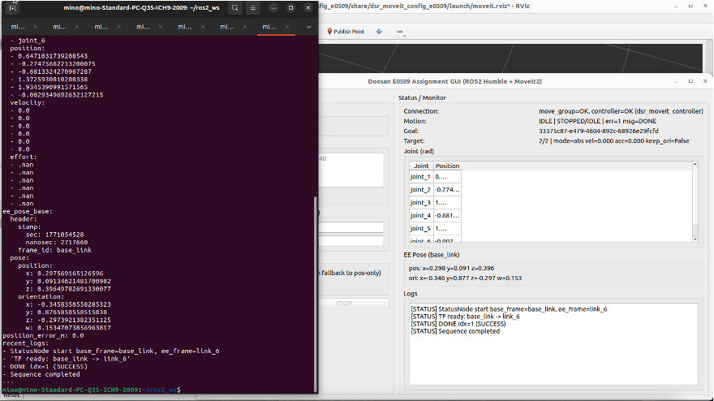
4. Status Management
단일 토픽으로 “과제 요구 상태” 통합 제공
연결 상태
•/move_action, /<controller>/follow_joint_trajectory
server_is_ready
로봇 상태
•/joint_states 구독
TF(base_link→link_6)로 EE pose 계산
동작 상태/로그
•/assignment/state_event를 파싱해 진행률/goal_id/결과 반영
recent_logs ring buffer로 GUI 표시
•/assignment/status --once 출력
04

Slide 7
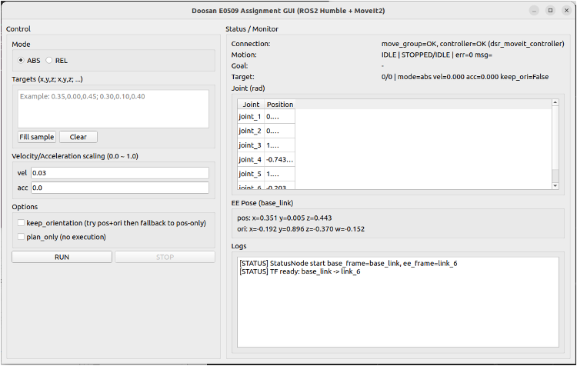
5. GUI 구성
(PyQt5, code UI + thread)
좌측(Control)
ABS/REL, Targets, vel/acc,
옵션(keep_ori/plan_only)
RUN/STOP
우측(Monitor)
connection/motion/goal/target
joint 6축 테이블 + EE pose(base_link)
최근 로그 출력
RUN: QThread에서 subprocess로 movegroup_sequence 실행
STOP: /assignment/stop 호출 + 실행 프로세스 종료
05

Slide 8
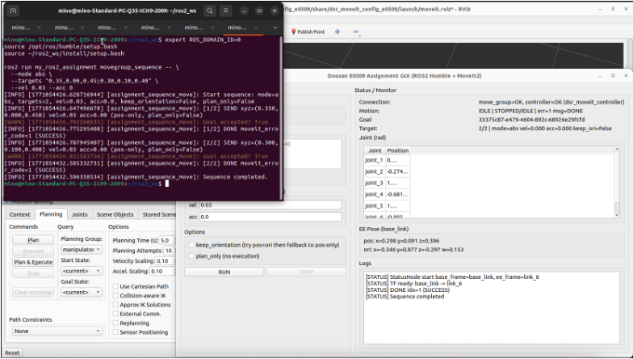
6. Demo / Result(증빙)
2개 목표:
좌표 순차 이동 성공
GUI:
target_index/total, goal_id,
EE pose, joint 실시간 갱신
moveit_error_code=1
(SUCCESS) 확인
터미널:
RViz:
플래닝/실행 시각화 확인
06

Slide 9

7. Troubleshooting
증상
원인
plan_only=True는 성공, 실행(plan_only=False)
에서 CONTROL_FAILED(-4)
follow_joint_trajectory action server 0개
(컨트롤러 비활성)
해결
• ros2 run controller_manager spawner dsr_moveit_controller --controller-manager /controller_manager
• ros2 control list_controllers로 active 확인
효과
실행 성공(SUCCESS)로 정상화
07

Slide 10


감사합니다

